Slide 1
食べ物クイズ
～イモ類編～（全５問）

Slide 2
第１問
人気メニューになっているタピオカドリンク。
そのタピオカの原料となっている「いも」は
つぎのうちどれでしょう？
①こんにゃくいも ②キャッサバ ③さといも

Slide 3
答え ②
台湾から伝わったタピオカミルクティーがブームのきっかけとなり、最近ではいろいろな味や見た目のタピオカドリンクが楽しめるようになりました。
モチモチとした食感が特徴で、「キャッサバ」というイモのでんぷんが原料になっています。キャッサバは、主に東南アジアやアフリカなどの熱帯地方で生産され、そのまま加熱調理したり、粉にしてパンやケーキにしたり、タピオカ以外にもさまざま形で食べられています。

Slide 4
第２問
じゃがいもは、メークイン・男爵・キタアカリ・インカのめざめなどの品種があります。
じゃがいもは何色の花が咲くでしょう。
①黄色
②白色
③うす紫色

Slide 5
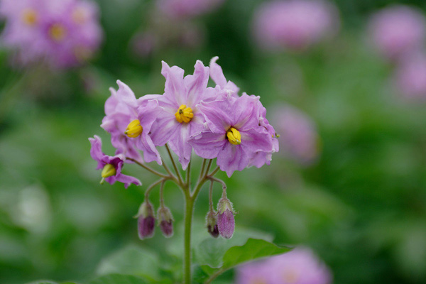
答え ③
じゃがいもは、ナス科の植物です。
じゃがいもは、17世紀頃にインドネシアのジャカルタを経由して日本に入ってくるようになりました。「ジャカルタから来たいも」がなまり、「じゃがたらいも」=「じゃがいも」と呼ばれるようになったそうです。
うす紫色の、可愛い花を咲かせます。

Slide 6
第３問
次の食べ物は何でしょう？
・あたたかい気候の中南米が原産地で、寒さに弱いので冷蔵庫に入れておくと
いたんでしまいます。
・中国から伝わり、現在の鹿児島県で栽培され、江戸時代にはおなかを満たす
食べ物として日本中に伝わりました。
・ほんのりあまいのが特徴で、蒸したり、焼いたりして食べたり、お菓子にも
使われます。
①さといも ②さつまいも ③じゃがいも

Slide 7
答え ②
さつまいもは、腸の働きを活発にしておなかの中をきれいにしてくれる食物せんいや、肌をきれいにしたり、体の調子を整えて、かぜをひきにくくしてくれるビタミンＣが多く含まれています。
食物せんい

Slide 8
第４問
さつまいもは、植物のどこの部分が
大きくなったものでしょう？
①葉
②茎
③根

Slide 9
答え ③
さつまいもは、根が養分を蓄えて肥大したものです。
さつまいもの根は、土の中まで伸びていて、つるが１ｍ５０ｃｍもあれば根も同じぐらい深くまでのびています。だから、他の植物が使えないところの肥料分まで吸い上げることができ、他の作物がうまく育たないようなやせた土地でもさつまいもなら作ることができます。

Slide 10
第５問
さつまいもに、たくさん含まれている栄養は何でしょう？
①たんぱく質
②脂質
③炭水化物

Slide 11
答え ③
炭水化物が多く、熱やちからのもとになります。ビタミンＣも多いのでお肌をきれいにします。
また、食物せんいが多く、おなかの調子をととのえて便秘をふせぎます。

